Slide 1
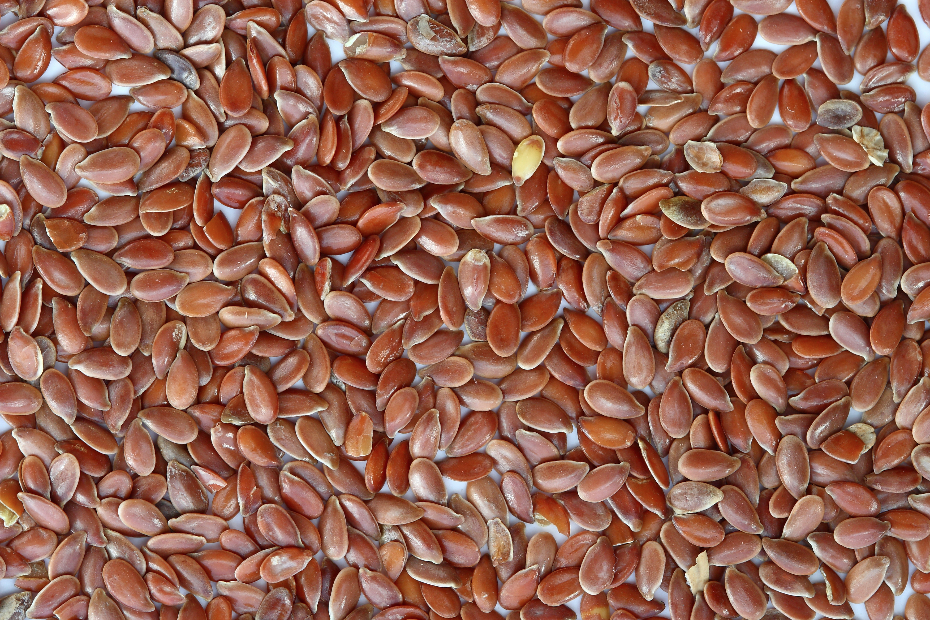
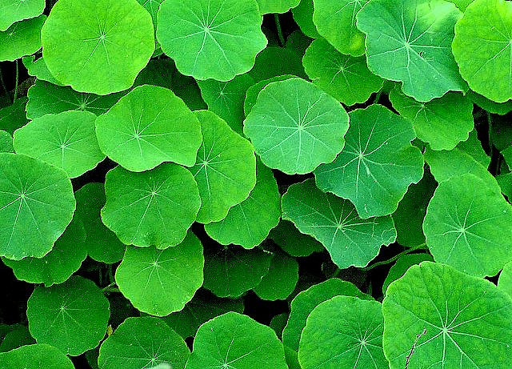
Week 9 zaaien – dag 2 sorteerspel: waar zie je zaadjes?
Foto 9.1
Notes:
Bron: http://en.wikipedia.org/wiki/Seed#mediaviewer/File:Brown_Flax_Seeds.jpg
Auteur: Sanjay Acharya
Licentie: Creative Commons Attribution-Share Alike 3.0 Unported
Bron: https://www.flickr.com/photos/lollie-pop/38955506/
Auteur: Lollie-Pop
Licentie: https://creativecommons.org/licenses/by/2.0/

Slide 2
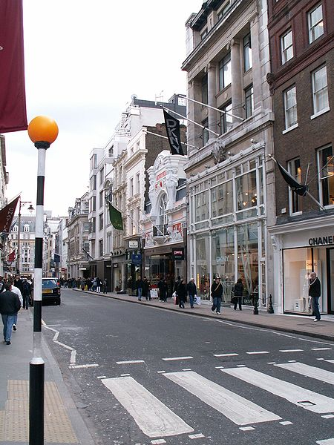
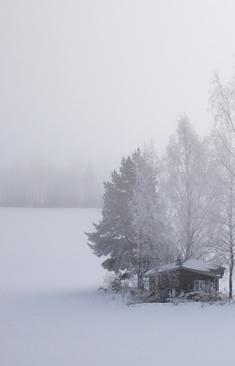
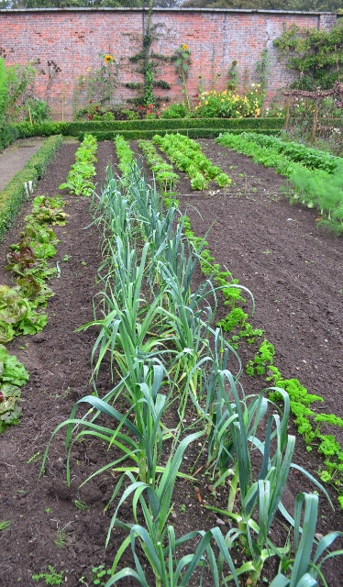
Week 9 zaaien – dag 2 sorteerspel: waar zal het zaadje het beste groeien? Waarom?
Foto 9.2
Notes:
Bron: http://commons.wikimedia.org/wiki/File:New_Bond_Street_2_db.jpg
Auteur:
Licentie: Creative Commons Attribution-Share Alike 3.0 Unported
Bron: http://pixabay.com/en/finland-snow-field-cold-cabin-203974/
Auteur: Mikko http://pixabay.com/en/users/Mikko/
Licentie: CC0 Public Domain / FAQ
Bron: http://www.geograph.org.uk/photo/3146770
Auteur: Ashley Dace http://www.geograph.org.uk/profile/29497
Licentie: http://creativecommons.org/licenses/by-sa/2.0/

Slide 3
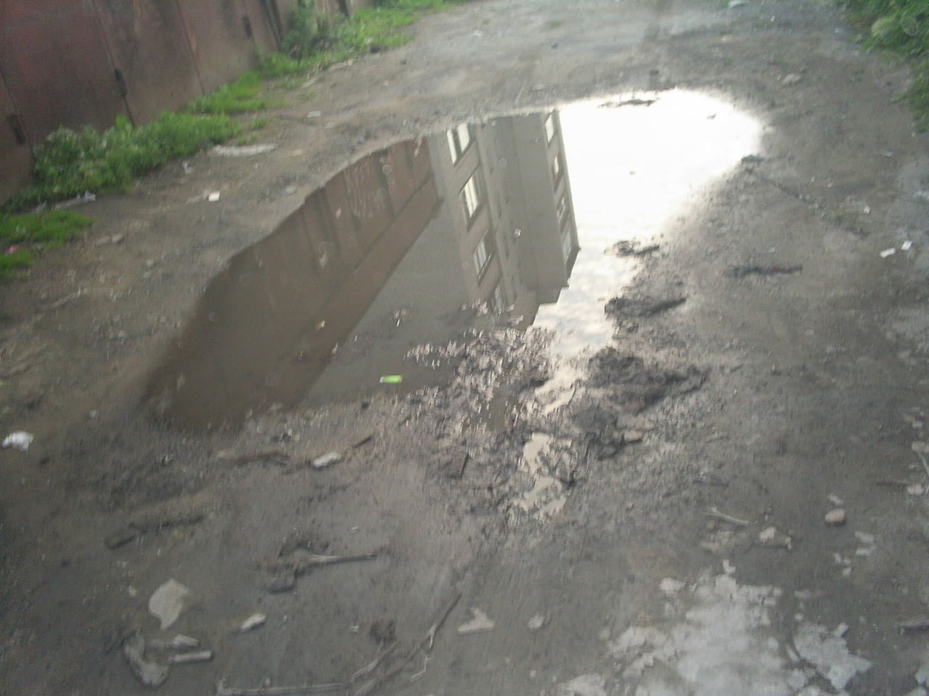
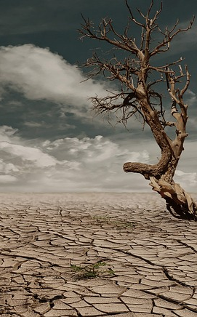
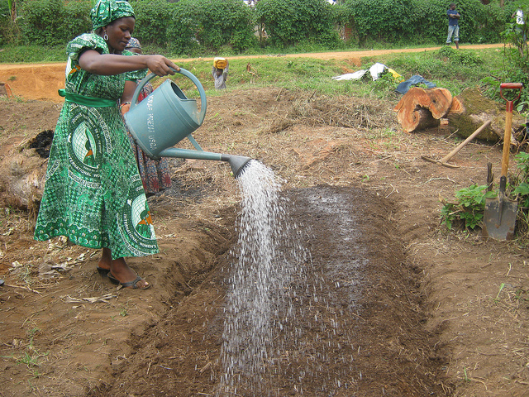
Week 9 zaaien – dag 2 sorteerspel: waar zal het zaadje het beste groeien? Waarom?
Op de eerste foto is de grond te nat, op de tweede foto te droog, op de derde foto is de grond vochtig.
Foto 9.3
Notes:
Bron: http://en.wikipedia.org/wiki/Puddle#mediaviewer/File:Luzha_Garage.jpg
Auteur: Paukrus http://en.wikipedia.org/wiki/User:Paukrus
Licentie: Creative Commons Attribution-Share Alike 2.5 Generic
Bron: http://pixabay.com/en/desert-drought-dehydrated-clay-soil-279862/
Auteur: _Marion http://pixabay.com/en/users/_Marion/
Licentie: http://pixabay.com/go/?t=%2Fservice%2Fterms%2F%23download_terms
Bron: https://www.flickr.com/photos/plant-trees/6972557836/
Auteur: Trees ForTheFuture
Licentie: https://creativecommons.org/licenses/by/2.0/

Slide 4
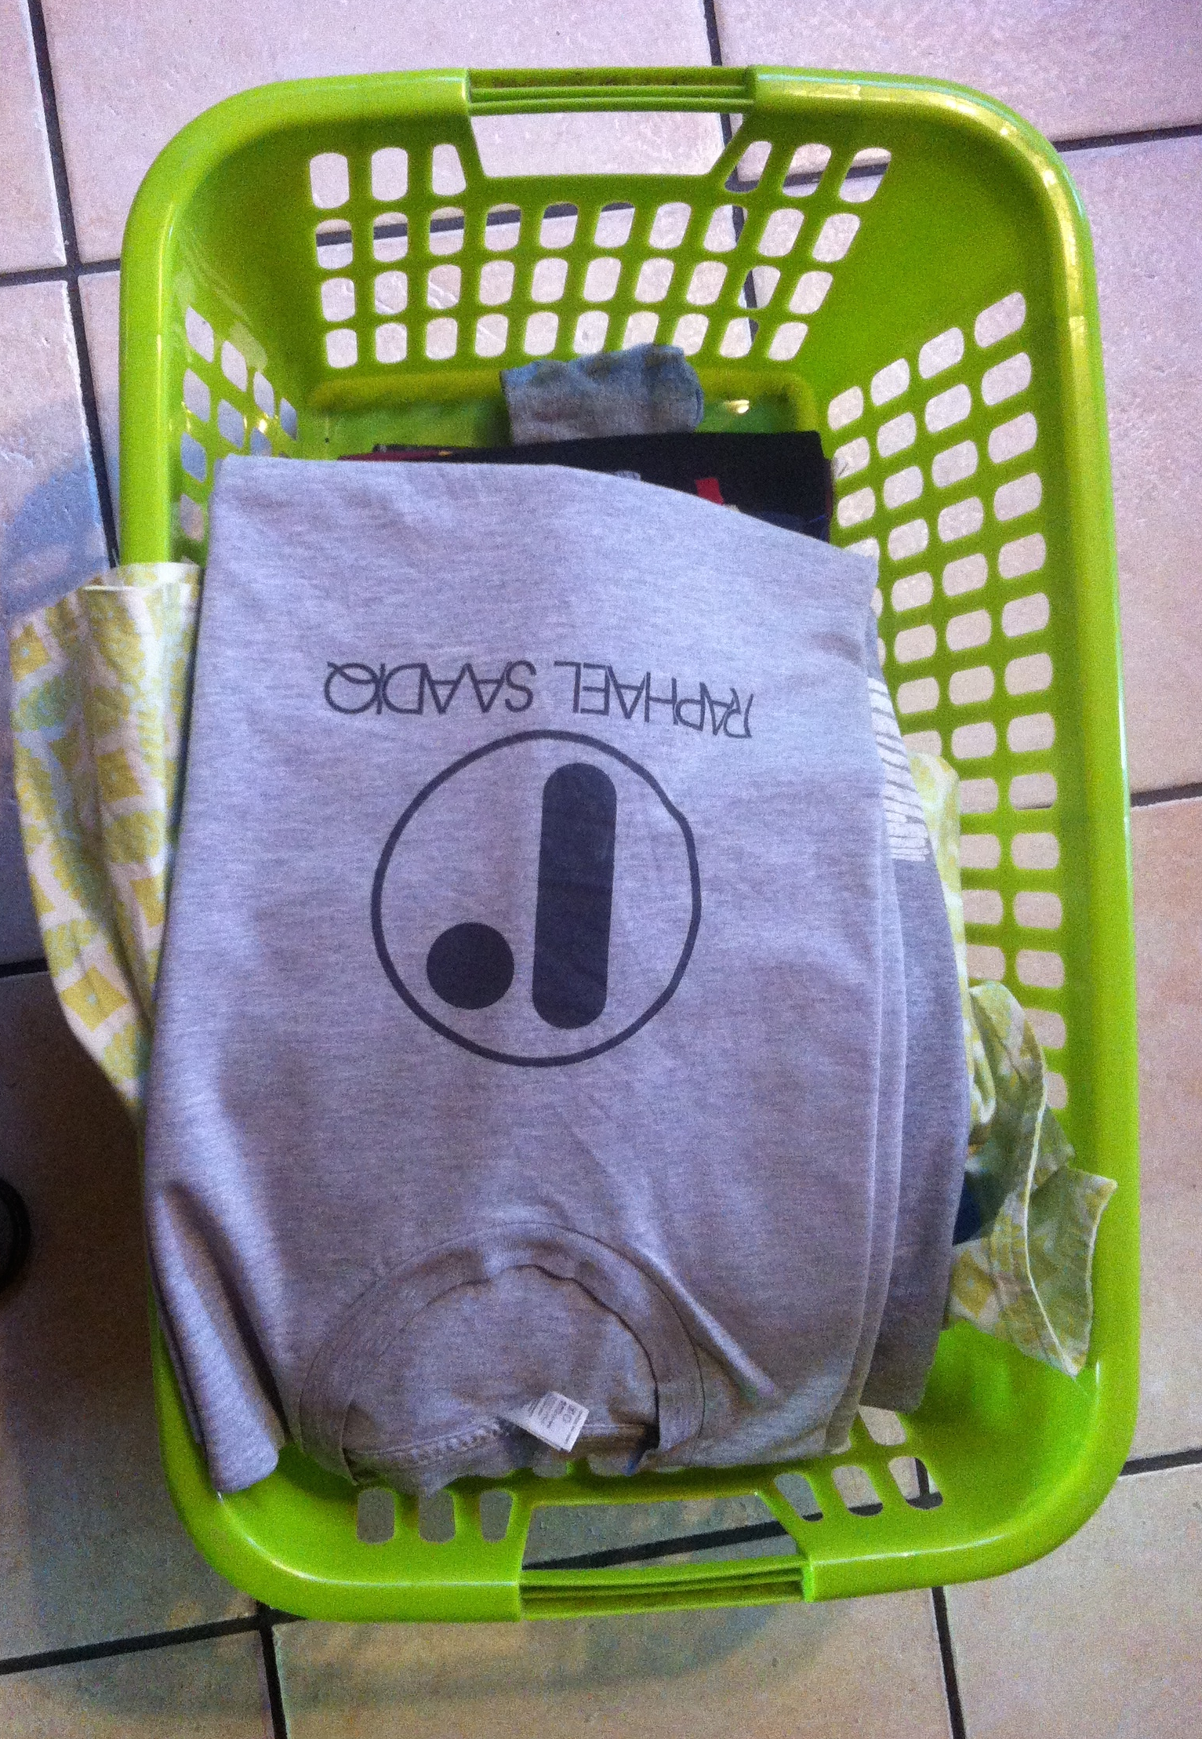
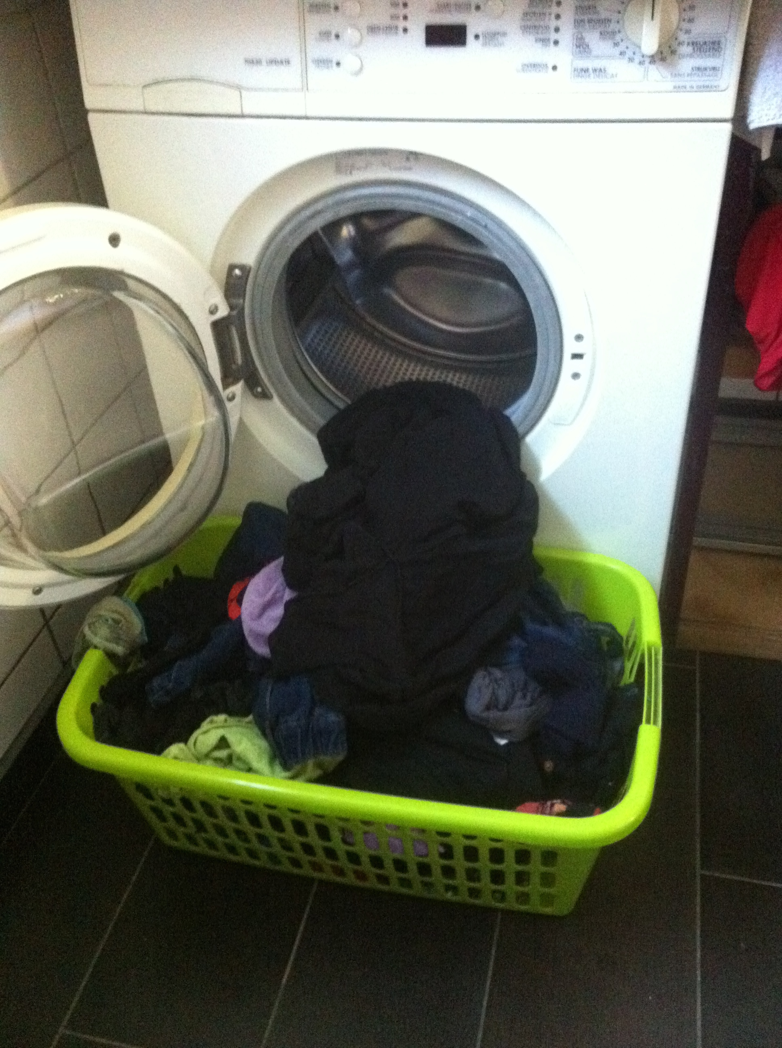
Week 9 zaaien – dag 2 sorteerspel: Andere dingen kunnen ook vochtig zijn, bijvoorbeeld kleren. Ze zijn dan een beetje nat. Op welke foto zijn de kleren vochtig?
Foto 9.4
Notes:
Bron:eigen werk
Auteur: Helena Taelman
Licentie: Creative Commons Attribution-Share Alike 3.0 Unported
Bron:eigen werk
Auteur: Helena Taelman
Licentie: Creative Commons Attribution-Share Alike 3.0 Unported

Slide 5
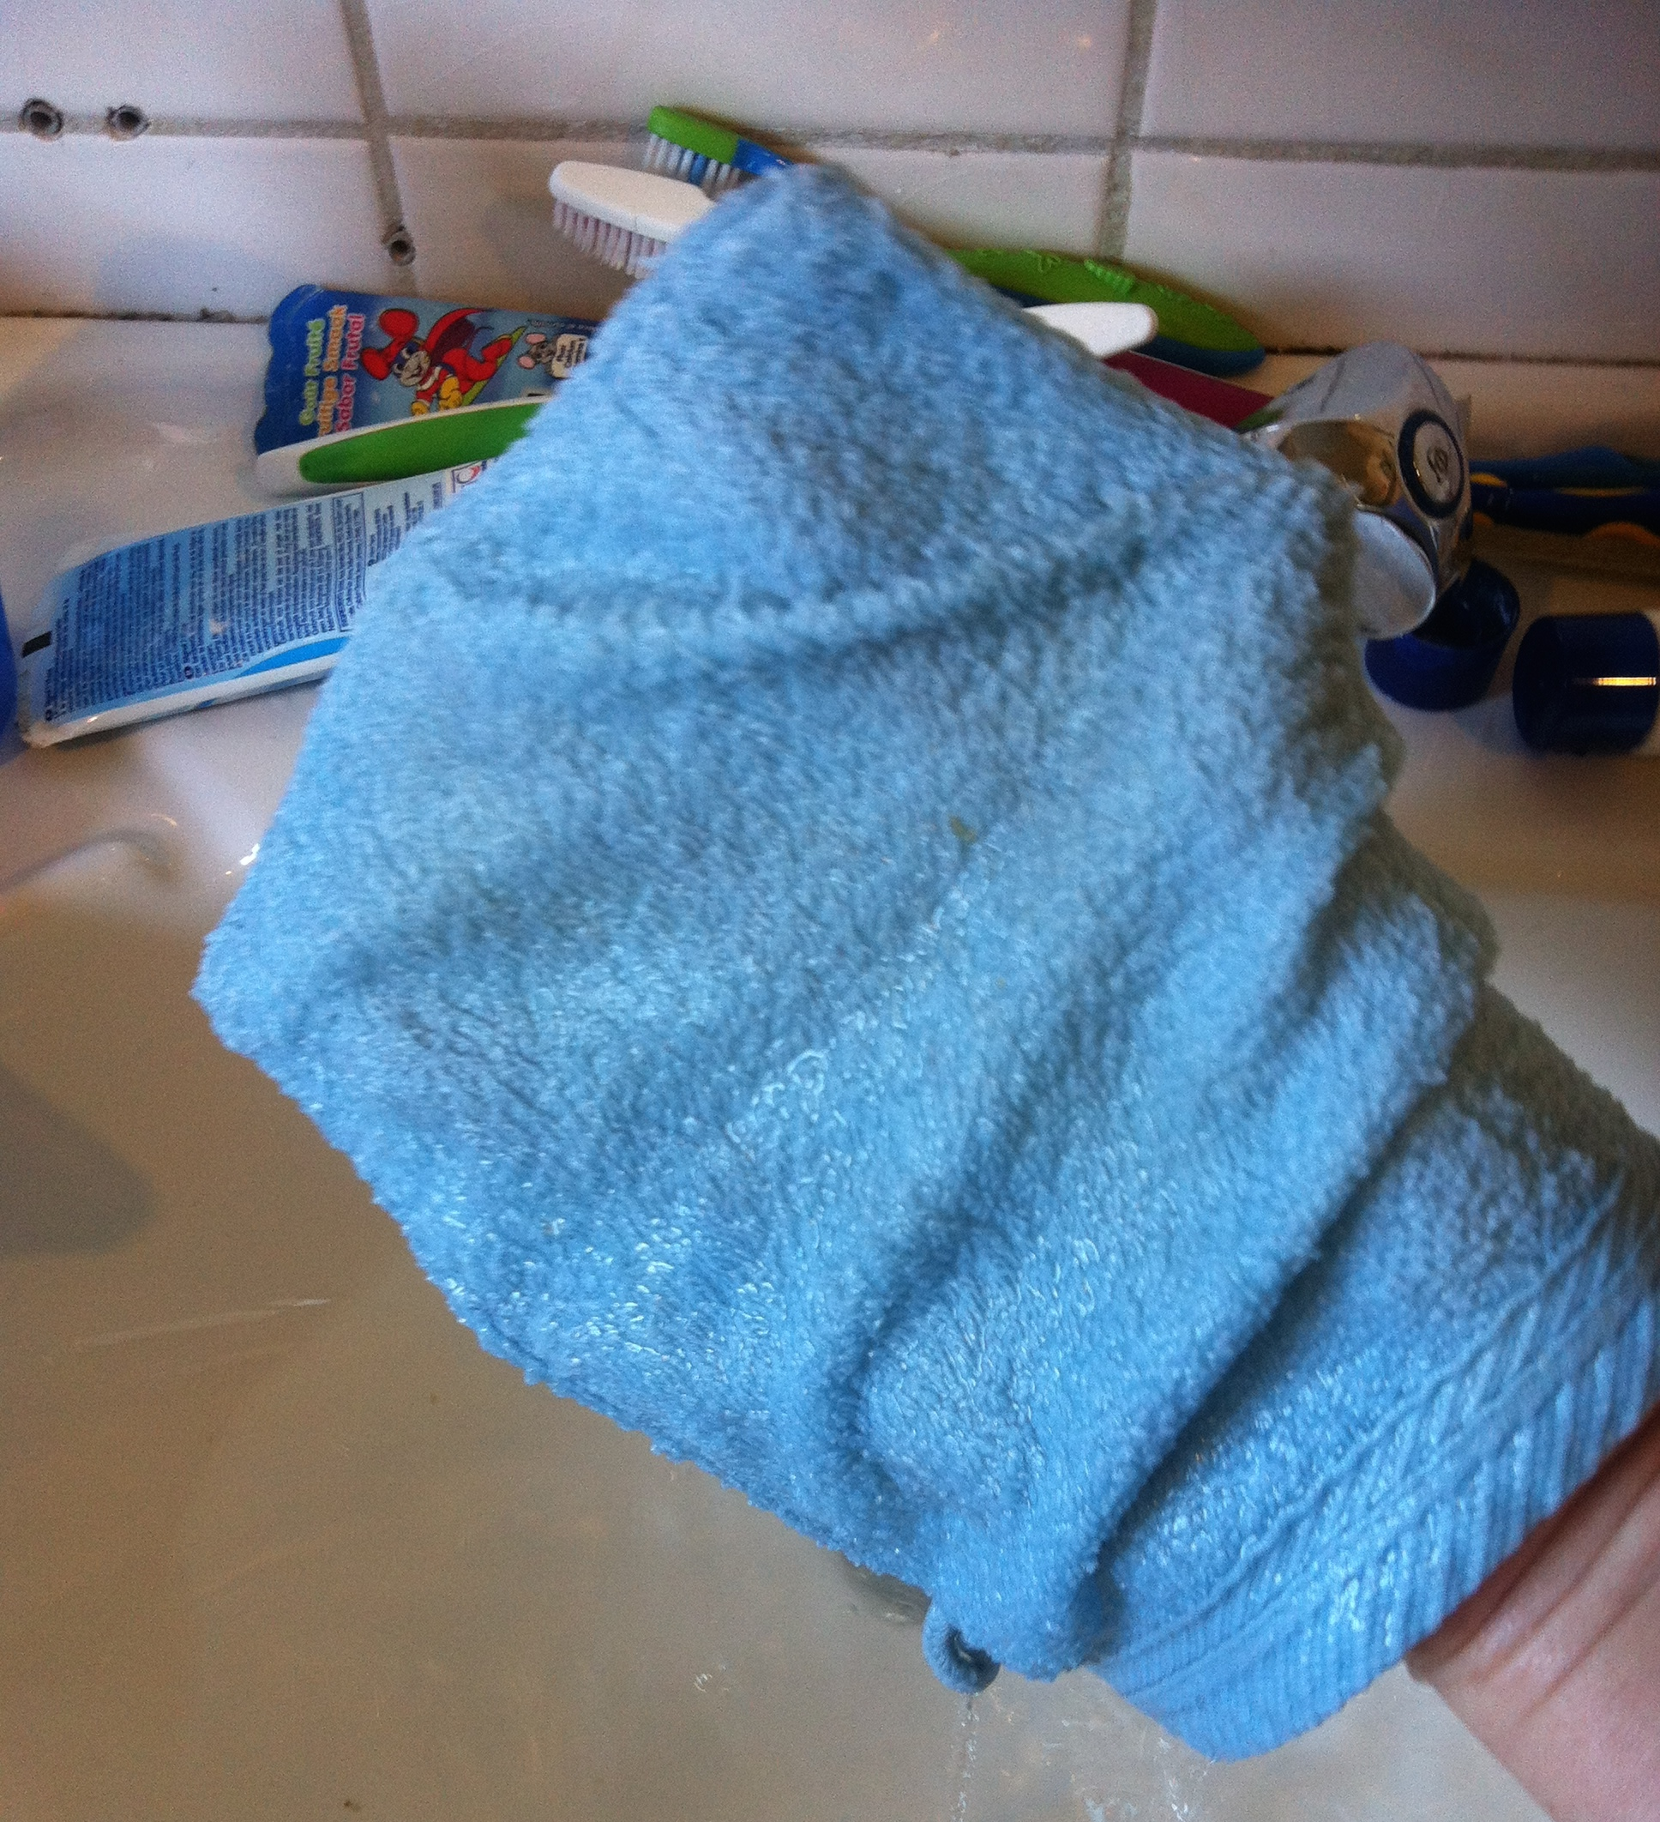
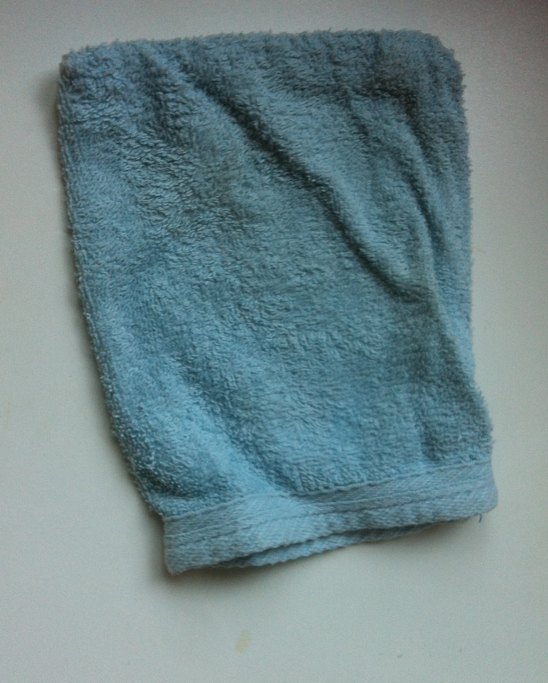
Week 9 zaaien – dag 2 sorteerspel: welk washandje is vochtig?
Foto 9.5
Notes:
Bron: eigen foto
Auteur: Helena Taelman
Licentie: Creative Commons Attribution 2.0 Generic

Slide 6
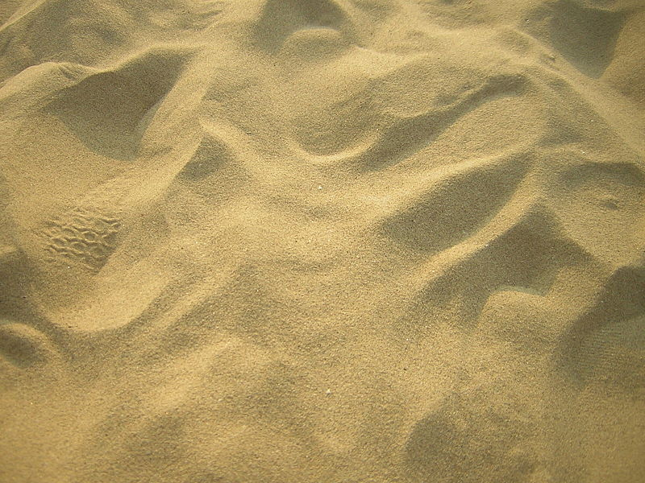
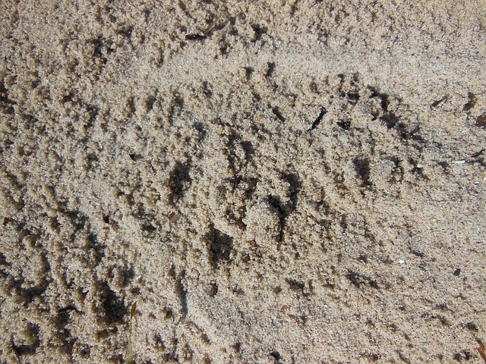
Week 9 zaaien – dag 2 sorteerspel: waar is het zand vochtig?
Foto 9.6
Notes:
Bron: http://commons.wikimedia.org/wiki/File:Fulong_Beach_golden_sands.jpg
Auteur: KasugaHuang http://commons.wikimedia.org/wiki/User:KasugaHuang
Licentie: Creative Commons Attribution-Share Alike 3.0 Unported
Bron: http://pixabay.com/en/sand-beach-wet-sand-close-up-97380/
Auteur: Susbany http://pixabay.com/en/users/Susbany/
Licentie: http://pixabay.com/go/?t=%2Fservice%2Fterms%2F%23download_terms

Slide 7
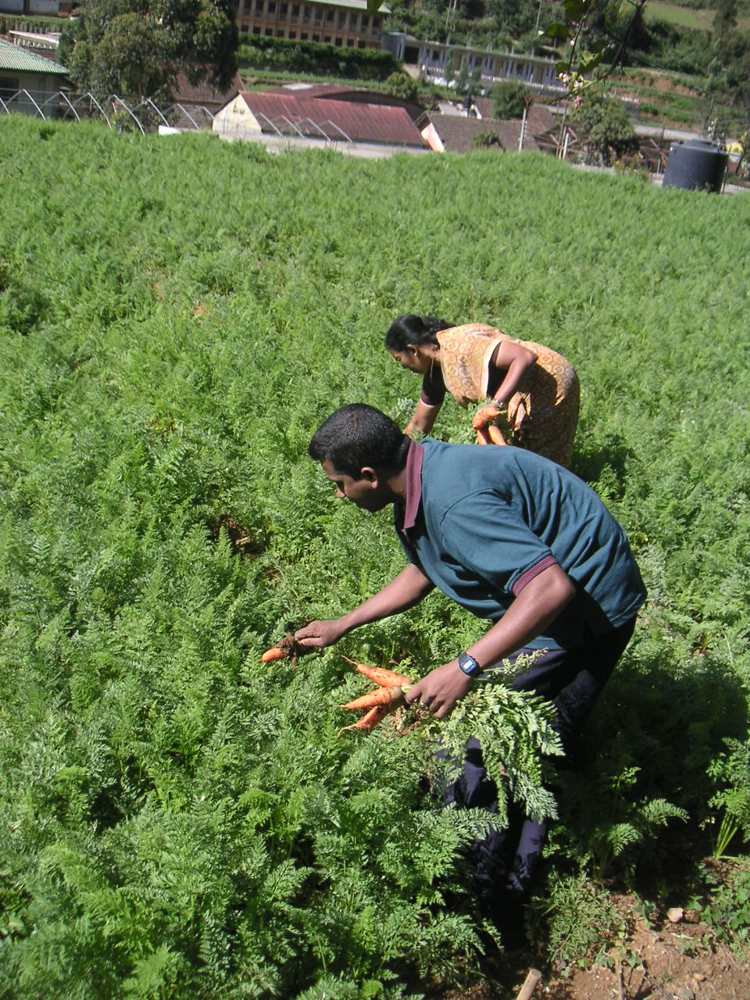
Week 9 zaaien – dag 4 sorteerspel: zie je hier oogsten?
Foto 9.7
Notes:
Bron: http://www.flickr.com/photos/sarvodaya/6428965/in/photolist-yX7e-4EtQeh-LNvM3-e22p7H-e22q9B-538TW4-9ujzKx-3bUh4E-dga5ra-3beL7q-9RsVHs-5sEmwZ-71EZQ4-aqGXGq-aqGXL1-aqEgTr-74Etji-2PKcpb-aqEgQc-iUpbJ--7t4V1S-k5f2sa-5CcJ-NG7Nt-onzJth-zuH8z-6GGSQ8-7tb6Gw-7h5Uzh-3aYp4T-5cKm5H-qchT9Q-qgEtg6-pXPBfS-q12Nba-9sBNQB-q1zNDo-8qWrYF-4WbKLb-9ijYQZ-oDNtzF-96egty-91uwvs-kmJZQ-8NHC3v-fDAXxe-a39s9K-gCJ44t-n9Q66z
Auteur: Sarvodaya Shramadana Movement
Licentie: https://creativecommons.org/licenses/by/2.0/

Slide 8
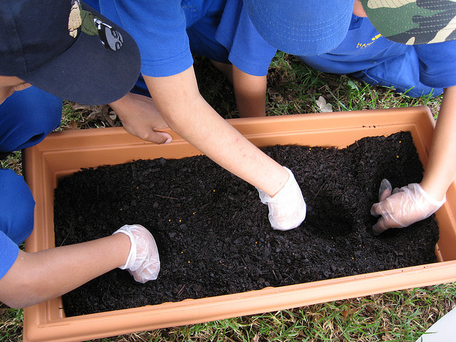
Week 9 zaaien – dag 4 sorteerspel: zie je hier oogsten? (zaaien)
Foto 9.8
Notes:
Bron: http://www.flickr.com/photos/g_kat26/3389802350/in/photolist-6axC97-4Tg5TW-7Khd9o-4TcfE4-4TgswA-4TccyK-4Tg4GL-4TfXTj-4TbKpP-4TbLDT-4Tgbq7-4Tg9yN-4TgeBm-4TbYf2-4TbNtv-4TbMS4-4TbWWX-4Tg75o-4Tg28h-4Tg7MW-4TgdXE-4TbUav-4TbGMV-4Tg8su-4Tg6uL-4TfVmb-4Tc1Kn-4TfXeq-4TbJKT-4Tc1cx-4Tg5hJ-4TgcB7-4Tg45U-4TbVPK-4TfZNm-4TfVYC-4TbVdv-4TcoGt-4Tcpc2-4TcseX-4Tc34i-4TgG1J-4Tggzu-4Tc3Cc-kht6CW-mh1qZ6-mgZEWi-7xHHx6-r7LHef-4tVjWL
Auteur: grace_kat
Licentie: https://creativecommons.org/licenses/by-sa/2.0/

Slide 9
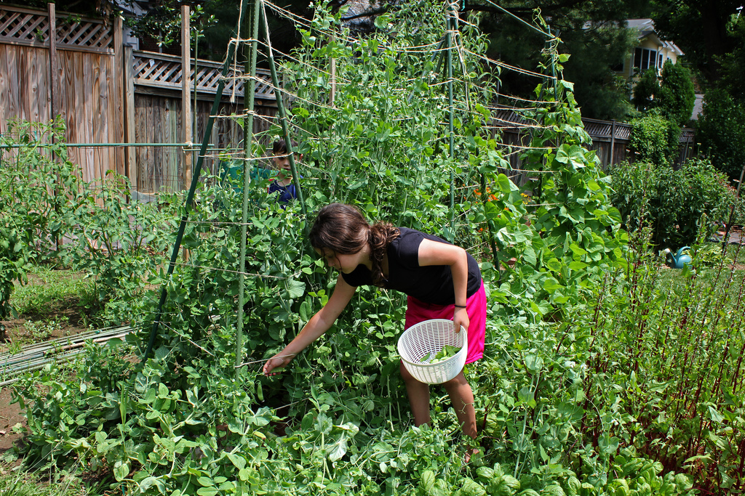
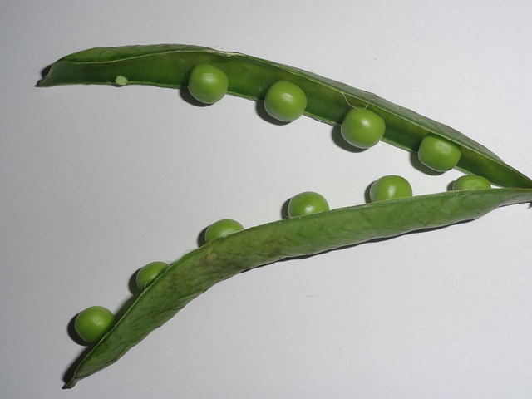
Week 9 zaaien – dag 4 sorteerspel: zie je hier oogsten? (erwtjes)
Foto 9.9
Notes:
Bron: https://www.flickr.com/photos/wwworks/4673059779/
Auteur: woodleywonderworks
Licentie: https://creativecommons.org/licenses/by/2.0/
Bron: http://pixabay.com/en/peas-vegetables-green-fresh-opened-246460/
Auteur: prasadganapule69
Licentie: CC0 Public Domain

Slide 10
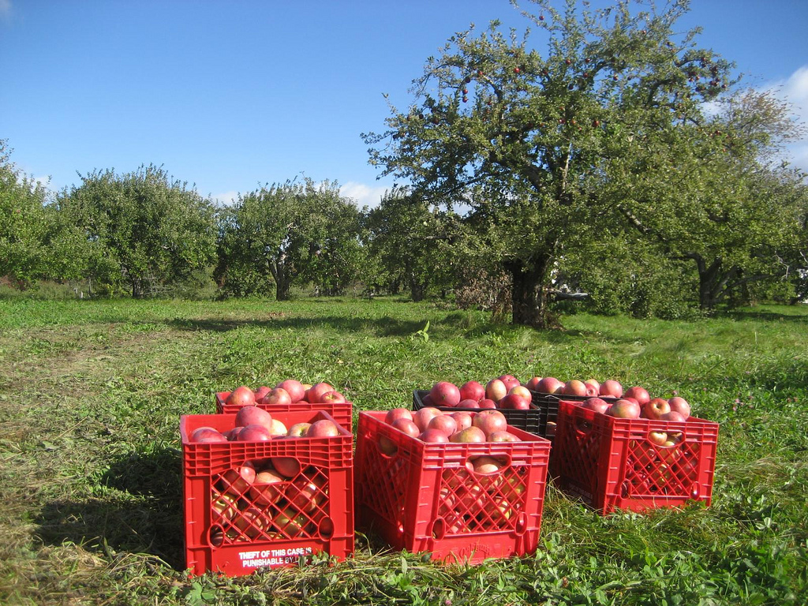
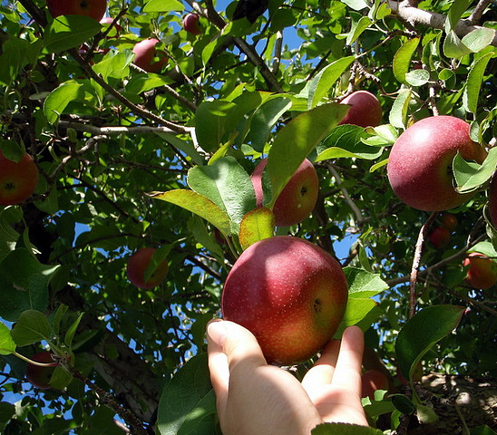
Week 9 zaaien – dag 4 sorteerspel: zie je hier oogsten?
Foto 9.10
Notes:
Bron: http://www.flickr.com/photos/joyosity/2913165421/in/photolist-5rqJA2-hjLQXa-8K3hyu-grbuBx-8PxF4K-79JrPN-8K3hmY-8JZeN8-5u6YPQ-8PxwkZ-79JvvW-aw9u8W-aw9hvo-aw6uoT-aw9c45-aw6qCt-aw9nw9-aw6tAi-aw6wGZ-aw9acA-aw9aZA-aw97KN-aw9x9U-aw9pKu-aw6r48-aw6qqc-aw9wWJ-aw9bRY-aw6Pr2-aw9fhq-aw9ojo-aw6Exg-aw9vid-aw96yJ-aw99ij-aw96iY-aw6tmK-aw993w-aw6sbk-aw9dGU-aw6zpK-aw98tj-aw98fU-aw6GvB-aw9kBL-aw9dum-aw9srQ-aw6SaP-aw6L52-aw6Qja
Auteur: Joy
Licentie: https://creativecommons.org/licenses/by/2.0/
Bron: http://www.flickr.com/photos/chewonki_mcs/5080956457/in/photolist-au54fM-8KYX1J-8PxqXv-4J6XP-r4AVBP-aw6NhB-aw6LBH-aw97fb-aw6FKZ-aw9fvh-aw6zDk-aw6MQT-aw6xBR-au56Jr-au7Jmu-au7K7d-au7HTf-au556K-3fjyCs-8JZekx-au7LMq-au7HMS-au7J2h-au7Jh3-au7J6h-au56Pa-au7Lif-au7KHf-au56xF-au54R2-au56Wi-au7HFG-au56fn-au56se-fYzjCk-8K3h4U-aNVWKa-aNVWJa-5vvJFF-93zSGV-8PATh7-7dDt84-ayp4NB-8K3hbW-8JZeGi-8JZemD-8JZewX-8JZeED-8JZeLK-poNki
Auteur: Chewonki Semester School
Licentie: https://creativecommons.org/licenses/by/2.0/

Slide 11
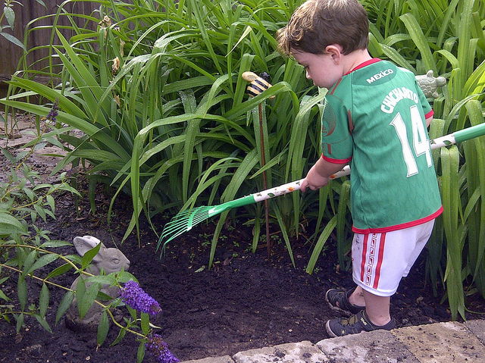
Week 9 zaaien – dag 4 sorteerspel: zie je hier oogsten?
Foto 9.11
Notes:
Bron: http://www.flickr.com/photos/89119745@N00/5816711899/in/photolist-9S1aNc-2eyrvo-6UEeWp-6oTrVV-6oXz97-9DTexr-qvJFym-9DSin8-9DSina-9DR2Ts-9DTeAp-9DWSGq-9DTfuN-9DVBkw-9DPM2i-9DR2WY-9DVQpy-9DTfvd-9DVQpj-9DVBkC-9DSoso-7Eg958-2Ruum-d9URRt-f1Dd4k-aNNFp8-9Ao5xL-9DSos5-9DWSFY-9DTexi-7Xpd5A-8iCy5-bYtrvb-6wmURP-ai1BY1-AKckP-AQFVq-a6rMns-4EjGcj-a1xY43-8HXtim-a2q2CN-2hsYDJ-2LMADE-9sFLz6-9NJ3FK-Hh8K1-F7fAb-6SVXrh-3XJLG
Auteur:Russ
Licentie:https://creativecommons.org/licenses/by/2.0/

Slide 12
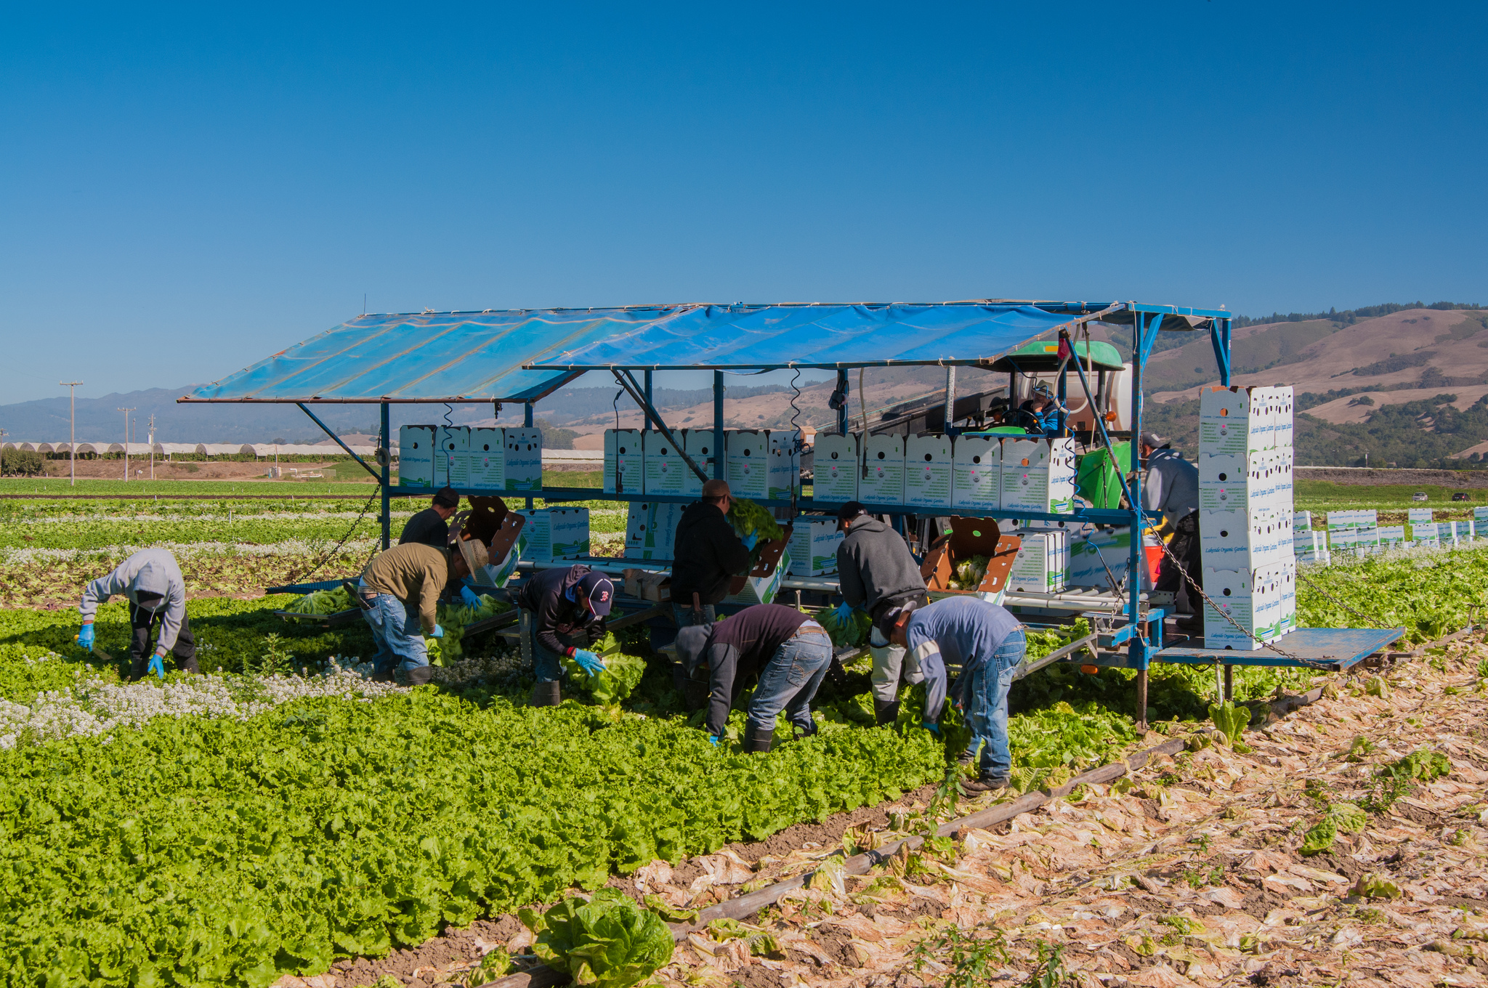
Week 9 zaaien – dag 4 sorteerspel: zie je hier oogsten? (sla)
Foto 9.12
Notes:
Bron: http://www.flickr.com/photos/usdagov/9612209739/in/photolist-fDp658-nEJfFx-nX85qf-nXd4ir-nEMdH8-fqv5Lm-nWVAi2-fKngnE-fDp4jp-bo6sxr-fDp3MF-nEHD9m-fqk8NY-dXfTbe-axYpFy-aiQBk4-azdrHW-aAVrCX-gDnB8r-dXmzC7-ocHGEi-dXfTvk-dXmx7J-83WT8z-dXmuK5-dXfW8c-3i8xYe-dXmzAQ-dXmyGs-9Zib3u-dXmz3d-dXfVTX-dXfRmn-fDFBZm-fDoZac-fDFCvb-5GgE1W-dXmvmh-9wpk51-kpbNc3-6ER6aJ-9UE5kb-azdrNA-hMEdA-6agmg6-6akvEb-6akvss-6agq1p-6akvvf-6agm8t
Auteur: U.S. Department of Agriculture
Licentie:https://creativecommons.org/licenses/by/2.0/

Slide 13
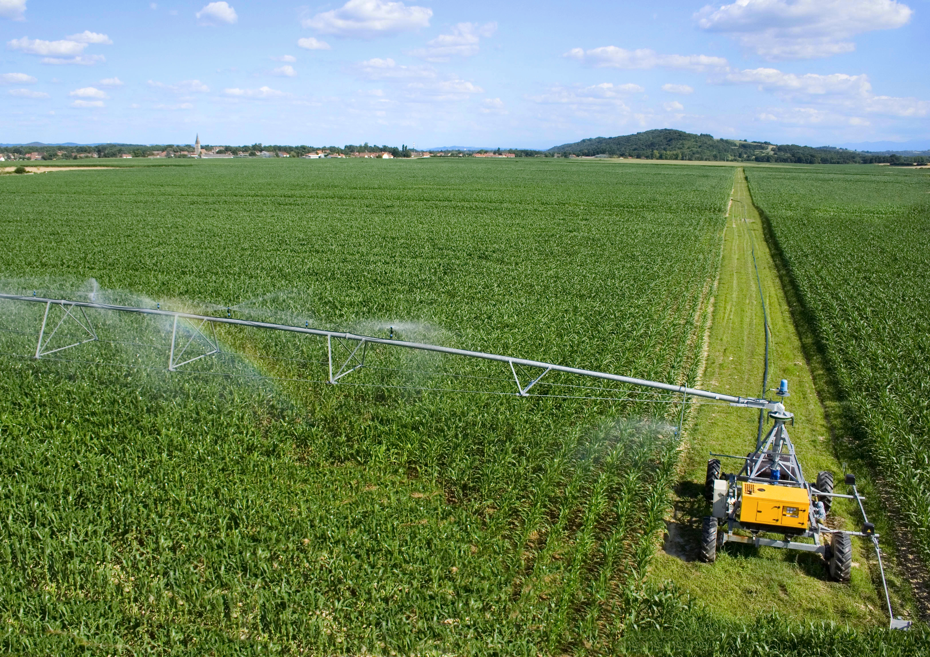
Week 9 zaaien – dag 4 sorteerspel: zie je hier oogsten?
(Is het drinkwater dat wordt gebruikt?)
Foto 9.13
Notes:
Bron: http://commons.wikimedia.org/wiki/File:Rampe_otech_001.jpg
Auteur: Tsogni
Licentie: Creative Commons Attribution-Share Alike 3.0 Unported

